Slide 1
Тірі ағзалардың көп түрлілігі
Тақырып: «Даражарнақты және қосжарнақты өсімдіктер кластарының белгілерін зерттеу»
8 сынып биология

Slide 2
Оқу мақсаты:
8.1.1.3 даражарнақты және қосжарнақты өсімдіктердің негізгі белгілеріне қарай ажырату
Бағалау критерийлері:
Даражарнақты және қосжарнақты өсімдіктердің негізгі белгілерін ажыратады
Notes:
<number>

Slide 3
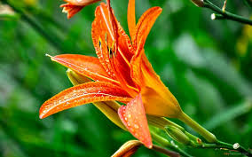
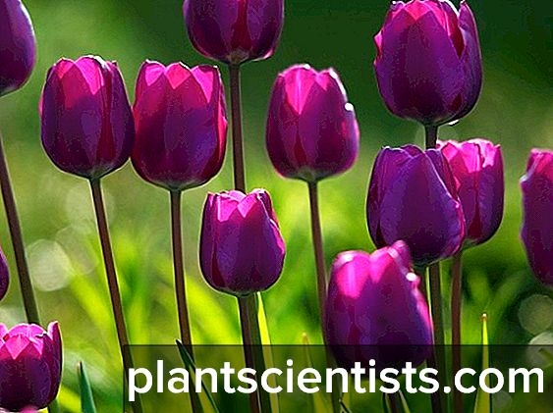
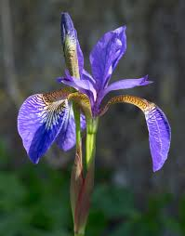
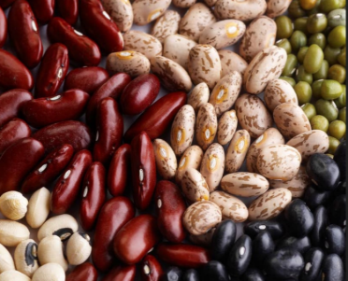
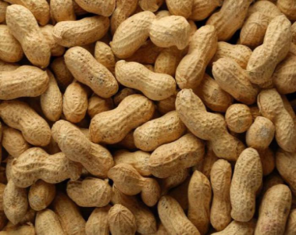
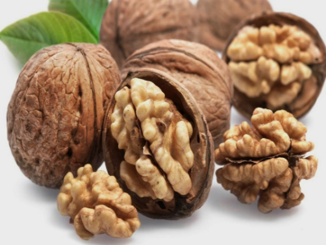
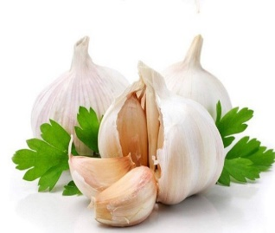
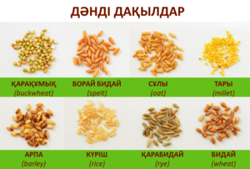

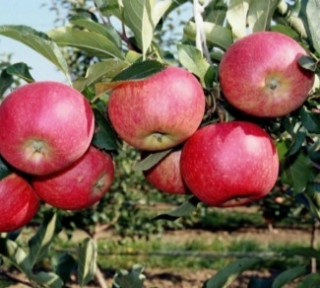
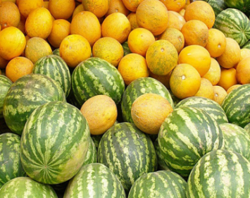
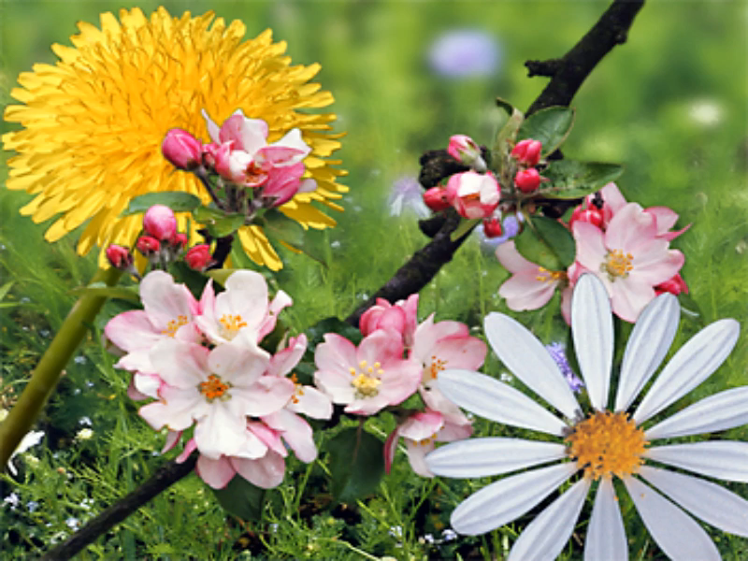
Даражарнақты өсімдіктердің тұқымжарнағында, бір тұқым жарнағы.
Даражарнақты және қосжарнақты өсімдіктер
Қосжарнақты өсімдіктердің тұқымында екі тұқымжарнағы бар.
.
лалагүл,
қызғалдақ
құртқашаш
Үрмебұршақ жержаңғақ грек жаңғағы
Сарымсақ
алма
қарбыз-қауын
https://bilimland.kz/upload/content/lesson/12639/media/7190147113ca8a3e64556fadb962223f/content/script_00007/media/uc_b5_l017_09_01ss.mp4
https://bilimland.kz/upload/content/lesson/12639/media/7190147113ca8a3e64556fadb962223f/content/script_00007/media/uc_b5_l017_09_02ss.mp4
Notes:
<number>

Slide 4
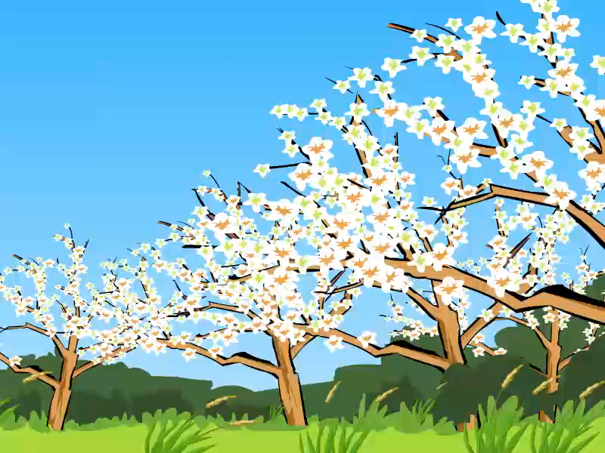
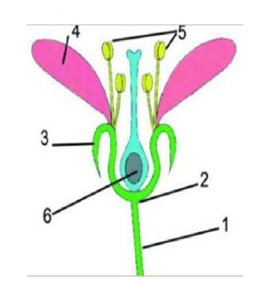
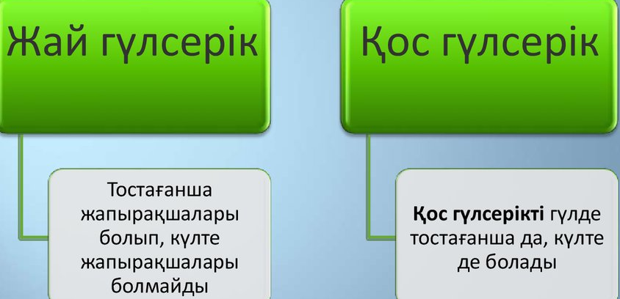
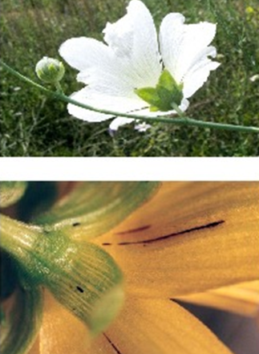
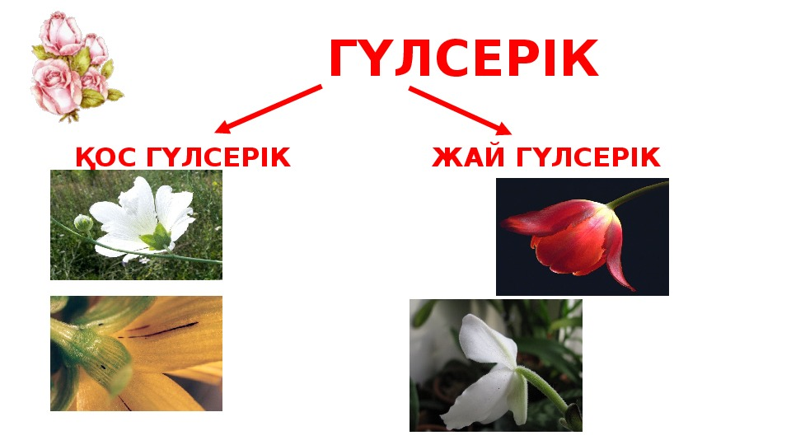
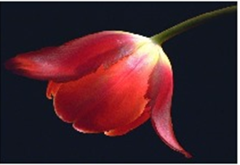
1. Гүл сағағы- гүлдің жіңішкерген жері
2. Гүл табаны- барлық бөлімдер бекінеді
3. Тостағанша жапырақша , жасыл түсті
4.Күлте жапырақша-алуан түсті
5. Аталықтар
6. Аналықтар
Гүлдің құрылысы
Notes:
<number>

Slide 5

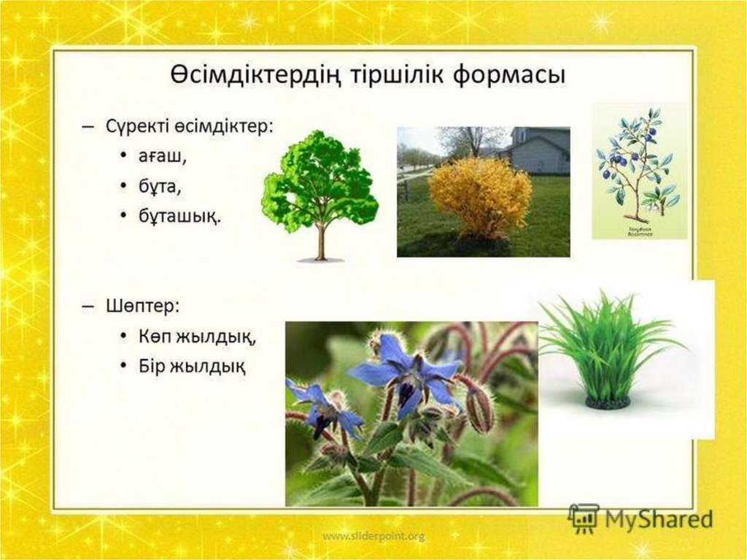
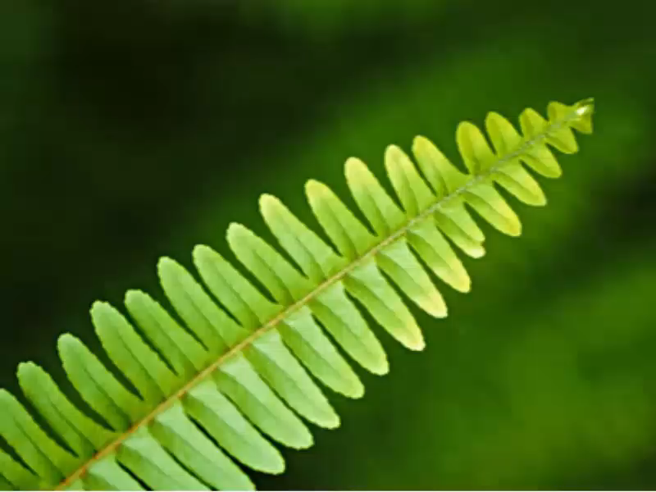
Сүректі өсімдіктер:
- ағаш
- бұта
Шөптер:
- көп жылдық
- бір жылдық
Тіршілік формалары
Өсімдіктердің тіршілік формалары
.
Notes:
<number>

Slide 6

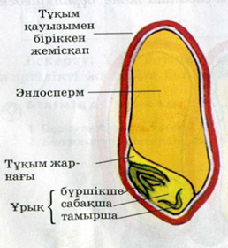
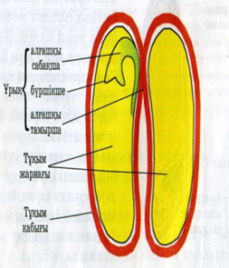
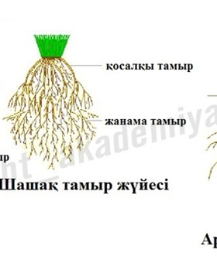
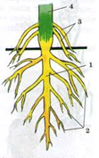
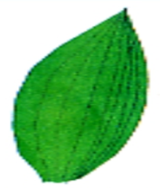
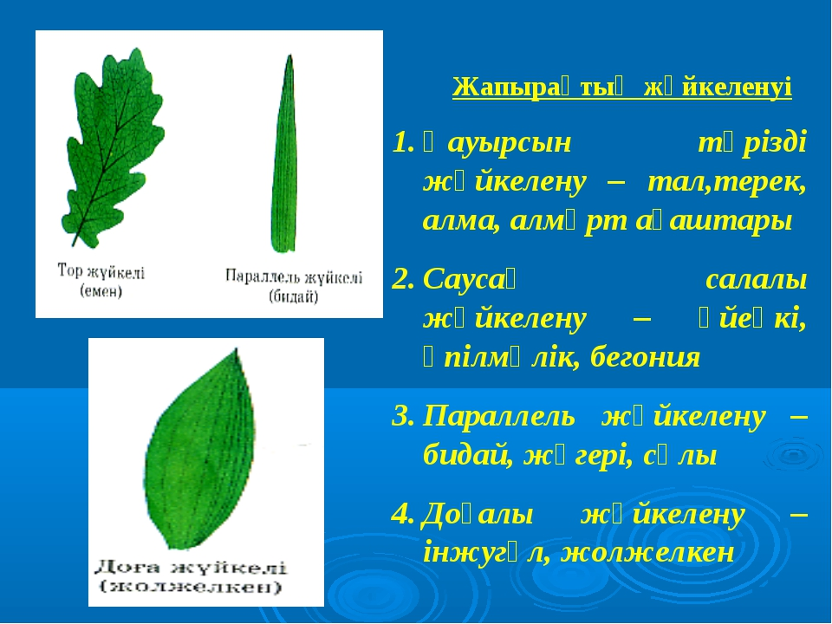

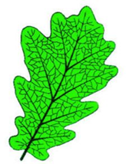
Даражарнақты және қосжарнақты өсімдіктердің ерекше белгілері
Даражарнақтылар класы | Белгісі | Қосжарнақтылар класы
 | Тұқымдағы тұқымжарнағының саны
 | Тамыр жүйесінің типтері
 | Жапырақтарының жүйкелену типтері
Бір , дара жапырақ | Жапырақтарының типтері | Жай және күрделі
Жоқ Бар | Тостаған жапырақшалары Күлте жапырақшалары | Бар Жоқ
Екі-үш еселі | Гүл бөліктерінің еселенуі | 4-5 еселі
Жоқ | Камбий және сүрегі | Бар

Slide 7
1-тапсырма. Даражарнақты және қосжарнақты өсімдіктерді
негізгі белгілеріне қарай ажыратыңыз.
Бір тұқым жарнақты, екі тұқым жарнақты, шашақ тамыр, кіндік тамыр,
торлы-саусақтәрізді, күрделі-саусақты, тостаған жапырақшасы бар, доғатәрізді, гүл бөліктері 4-5 еселі, гүл бөліктері 2-3 еселі.
Даражарнақты | Қосжарнақты
Дескрипторлар:
-Даражарнақты және қосжарнақты өсімдіктерді негізгі белгілеріне қарай ажыратып жазады.
Notes:
<number>

Slide 8
1-тапсырма. Даражарнақты және қосжарнақты өсімдіктерді
негізгі белгілеріне қарай ажыратыңыз.
Даражарнақты | Қосжарнақты
1.Бір тұқым жарнақты 3.шашақ тамыр 4.кіндік тамыр 8.Доғатәрізді 10.гүл бөліктері 2-3 еселі. | 2.екі тұқым жарнақты 5.торлы-саусақтәрізді 6.күрделі-саусақты 7.тостаған жапырақшасы бар 9.гүл бөліктері 4-5 еселі
Notes:
<number>

Slide 9
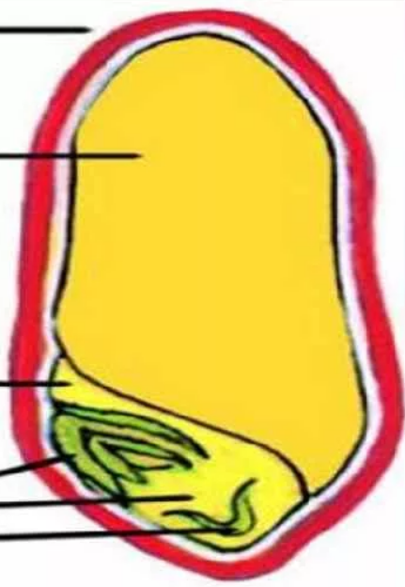
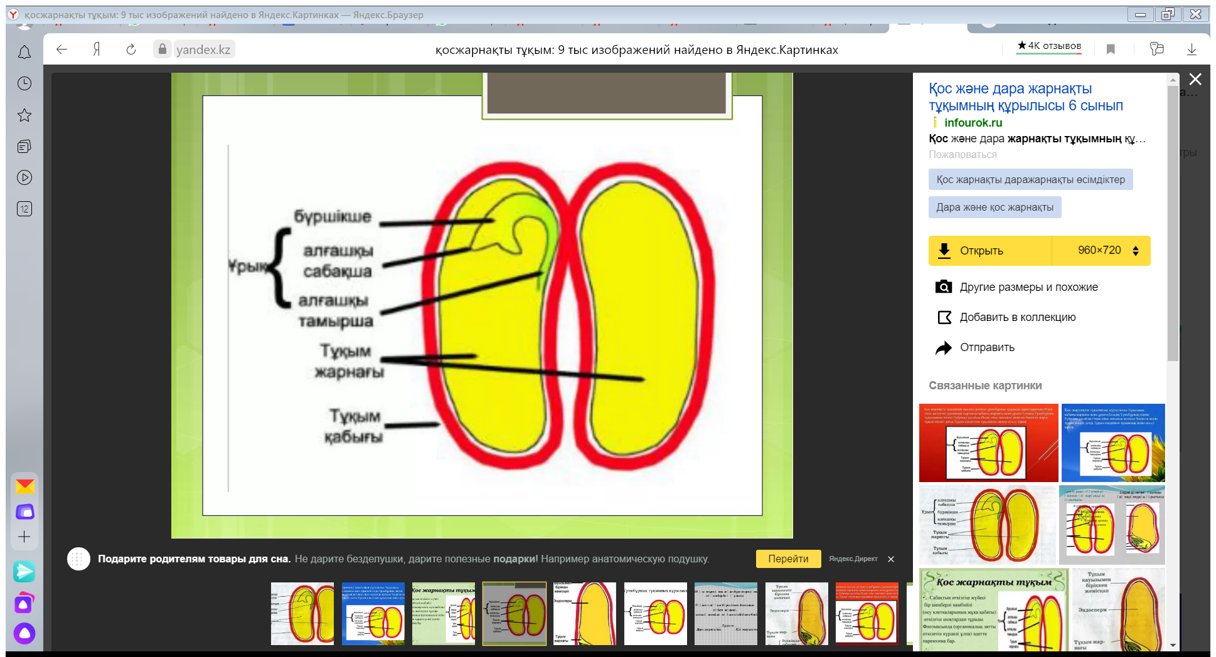
1-тапсырма. Бидай және үрмебұршақ тұқымжарнағының негізгі белгілерін салыстырыңыз.
1
2
3
4
5
6
1
2
3
4
5
Дескрипторлар: өсімдіктерді негізгі белгілеріне қарай ажыратыңыз.

Slide 10
1-тапсырма. Бидай және үрмебұршақ тұқымжарнағының негізгі белгілерін
салыстырыңыз.
1
2
3
4
5
6
1
2
3
4
5
Даражарнақты:
1- жемісқап
2- эндосперм
3- тұқымжарнағы
4- бүршікше
5- сабақша
6- тамырша
Қосжарнақты:
1- алғашқы бүршікше
2- алғашқы сабақша
3- алғашқы тамырша
4- тұқым жарнағы
5- тұқым қабығы

Slide 11
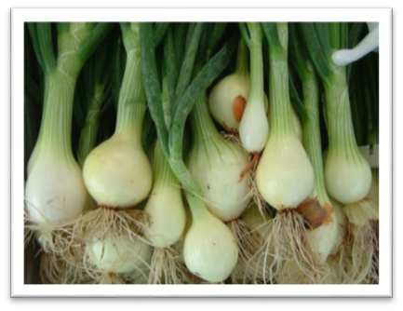
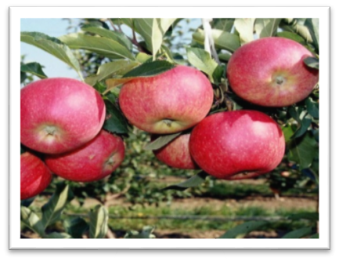
Бекіту. Даражарнақты және қосжарнақты өсімдіктердің негізгі
белгілерін салыст
А) бір тұқым
В) тостағанша жапырақ
С) жапырақтың параллель жүйкеленуі
D) Екі тұқымжарнақ
E) кіндік тамыр
шашақ тамыр
H) күрделі-саусақты жапырақ
Даражарнақты Қосжарнақты
Дескрипторлар: Даражарнақты және қосжарнақты өсімдіктердің негізгі белгілерін
салыстырады.

Slide 12


Бекіту. Даражарнақты және қосжарнақты өсімдіктердің негізгі
белгілерін салыстырыңыз.
А) бір тұқым
В) тостағанша жапырақ
С) жапырақтың параллель жүйкеленуі
D) Екі тұқымжарнақ
E) кіндік тамыр
шашақ тамыр
H) күрделі-саусақты жапырақ
Даражарнақты
А) бір тұқым
С) жапырақтың параллель жүйкеленуі
G) шашақ тамыр
Қосжарнақты
В) тостағанша жапырақ
D) Екі тұқымжарнақ
H) күрделі-саусақты жапырақ

